Slide 1
«Месячник безопасности детей-2020» в МАДОУ «Детский сад №14»
Ответственные:
Заведующий МАДОУ «Детский сад №14» Зданови О.В., педагогический коллектив

Slide 2
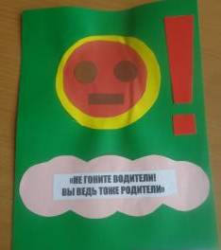
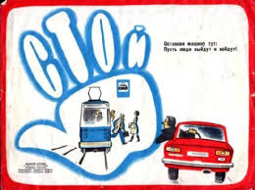
Акция по профилактике дорожного движения
«Не гоните водители! Вы ведь тоже родители»

Slide 3
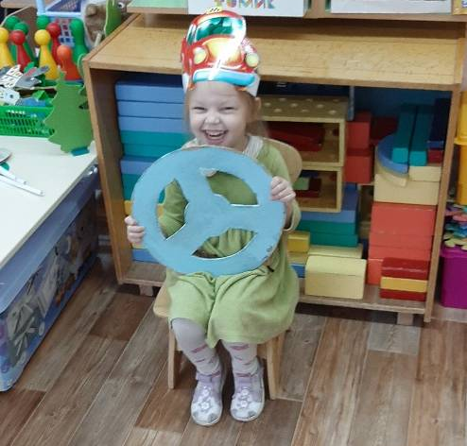
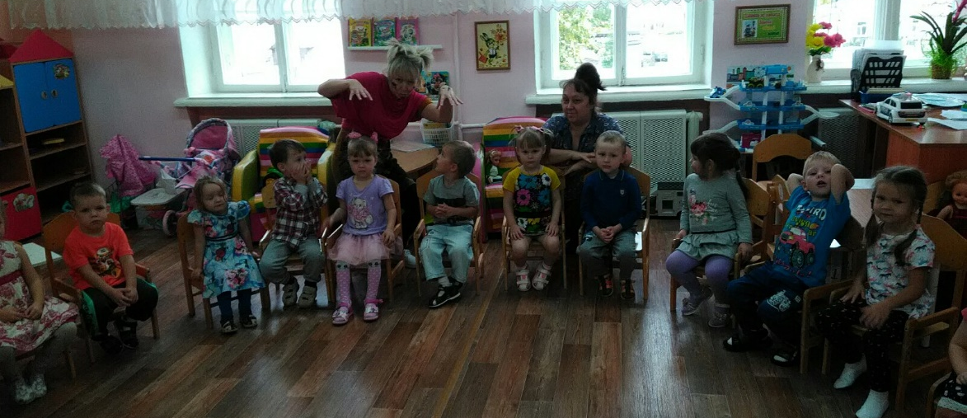
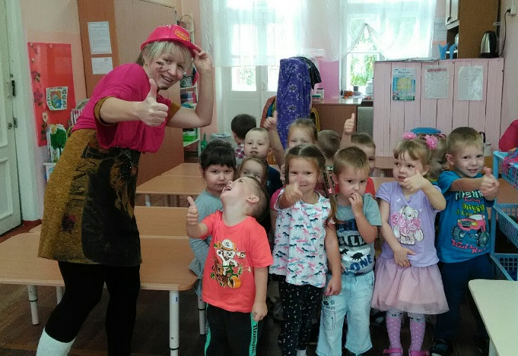
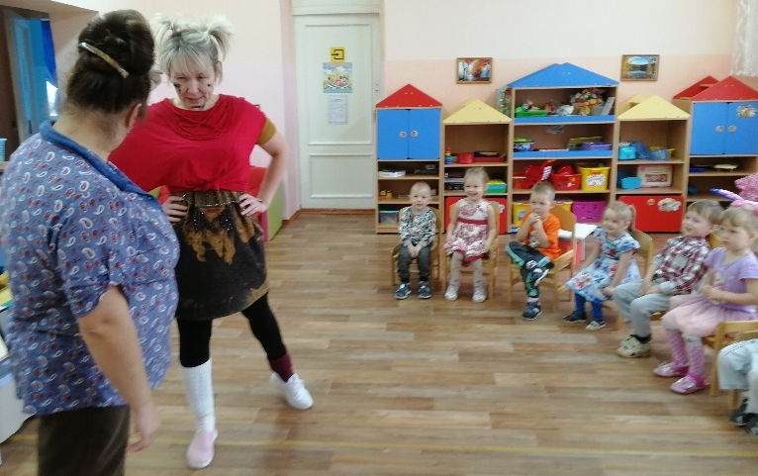
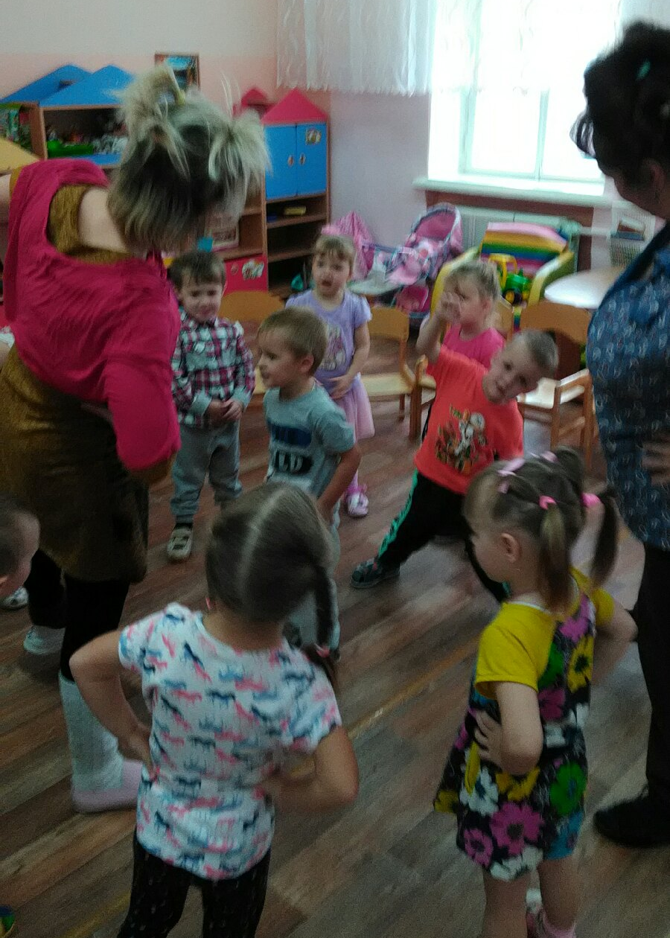
Спортивное мероприятие «Путешествие в страну БЕЗОПАСНОСТИ».
Младшая группа №7

Slide 4
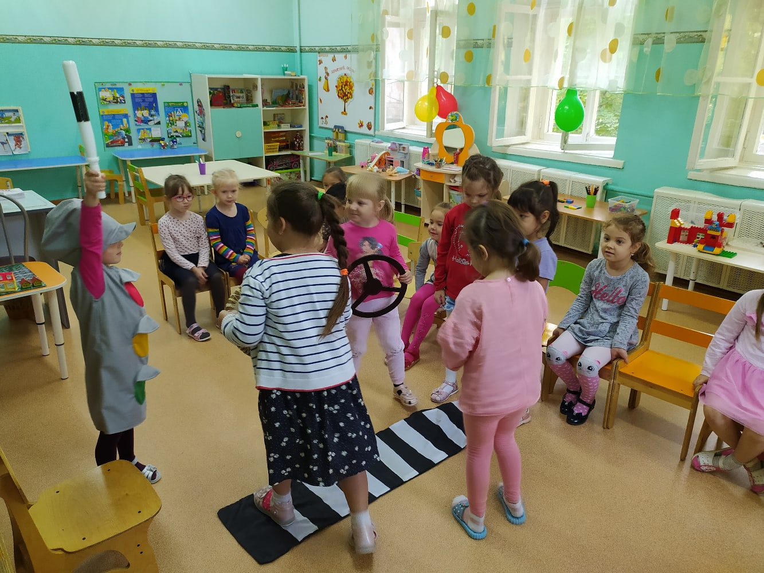
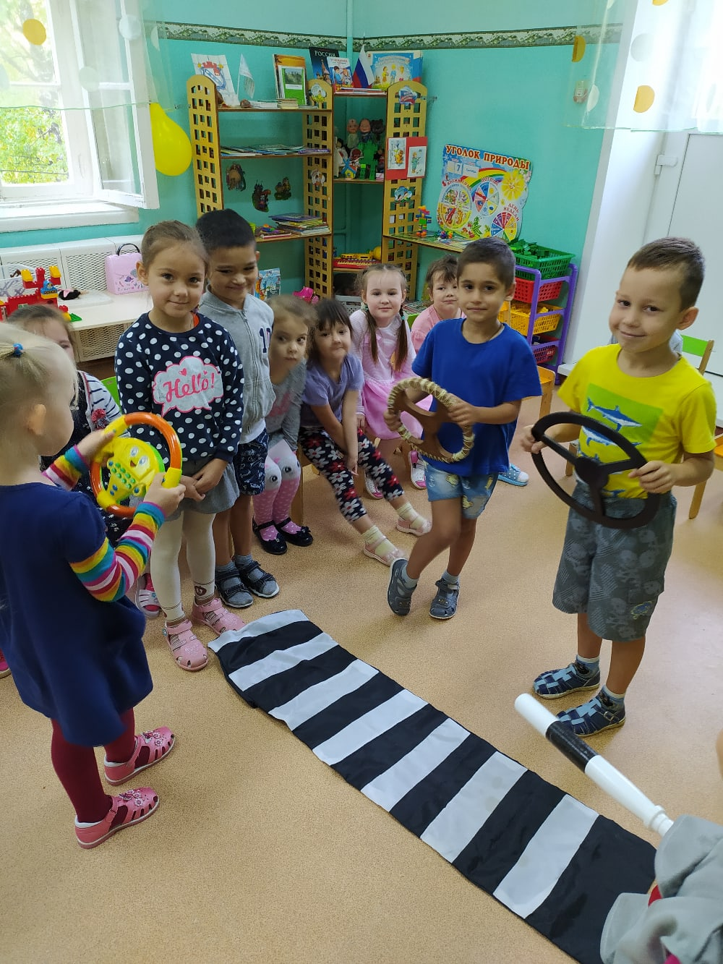
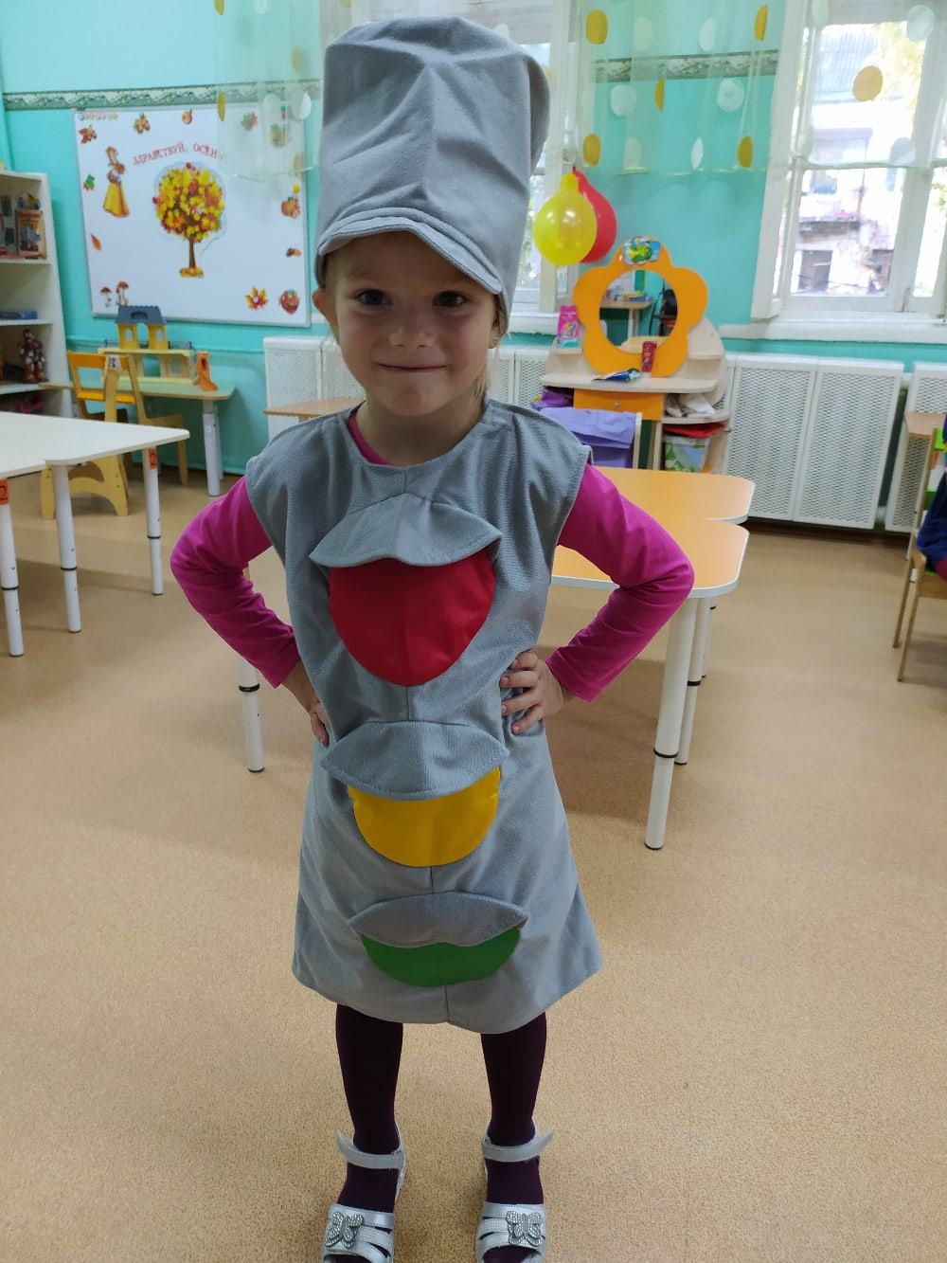
Развлечение «Юные пешеходы».
Старший возраст

Slide 5
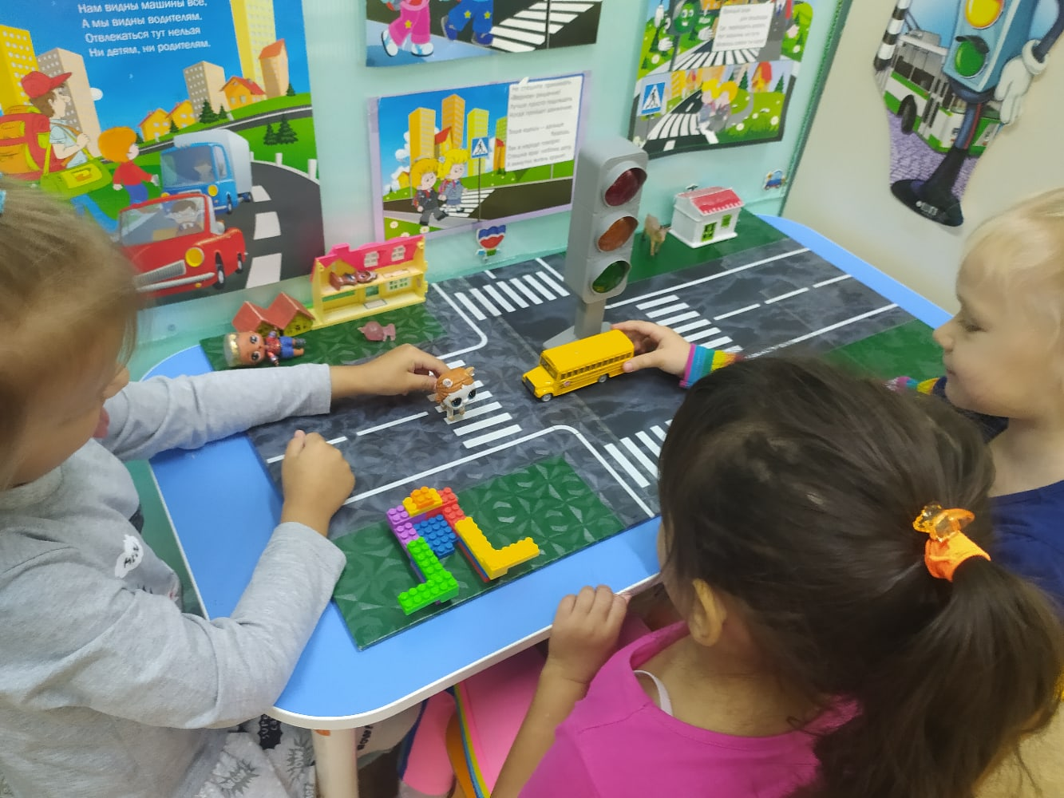
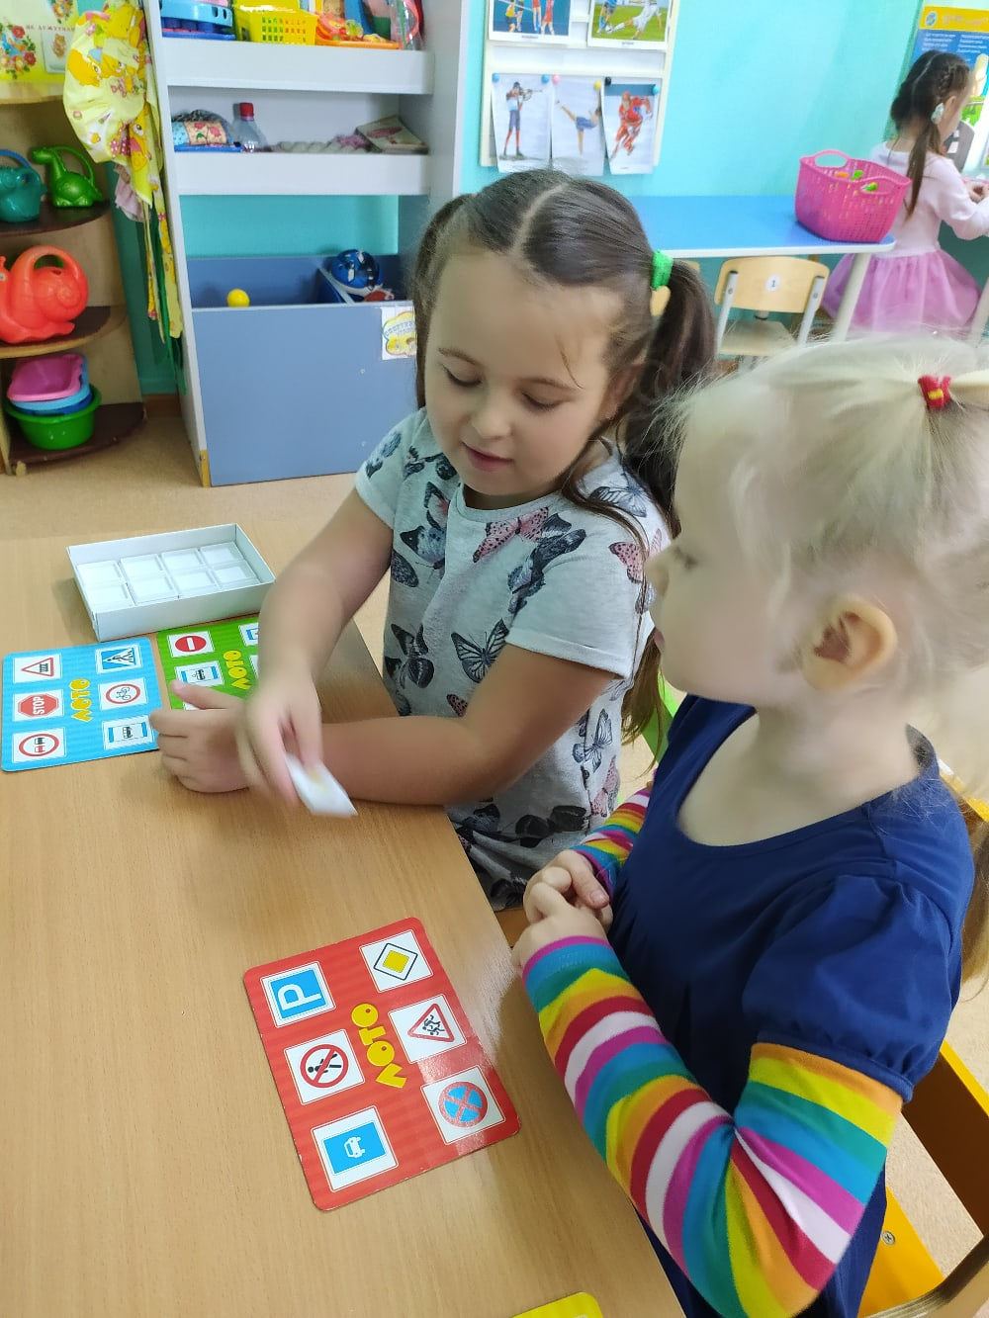
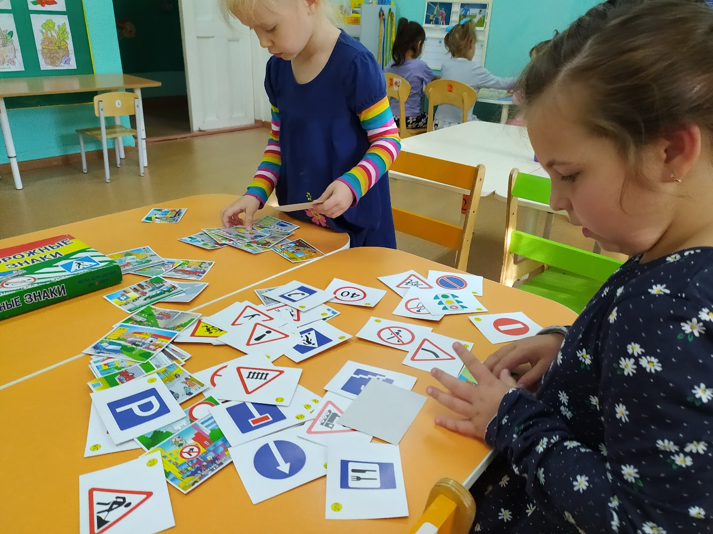
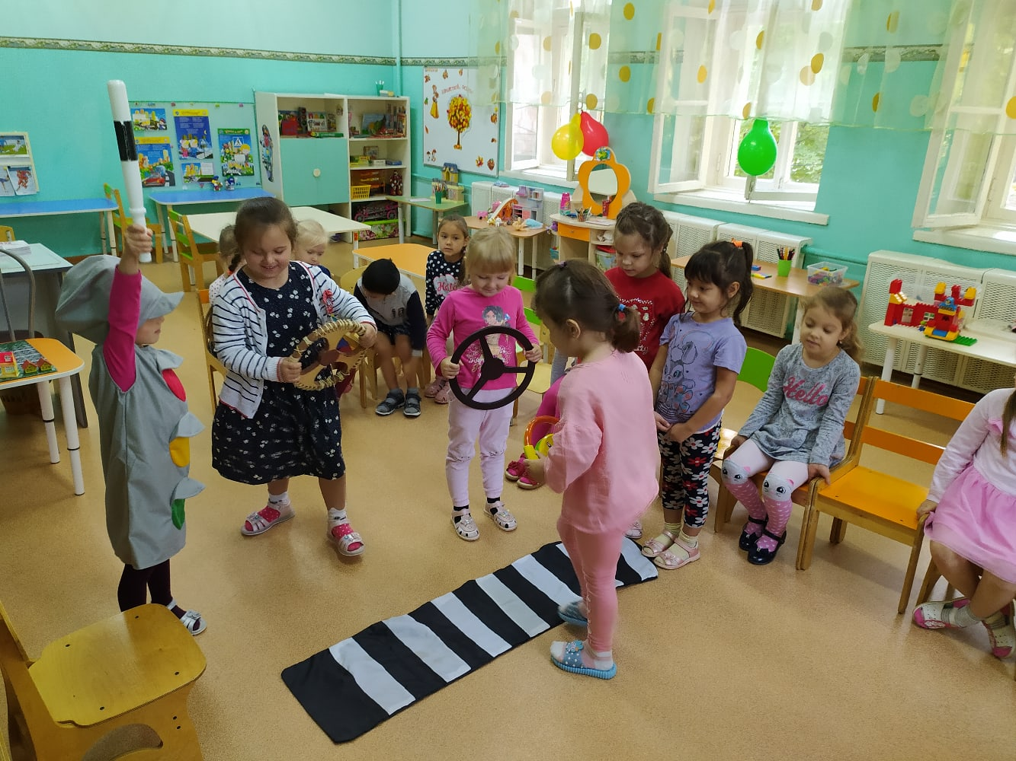
Игровая деятельность по профилактике безопасности дорожного движения и в быту

Slide 6
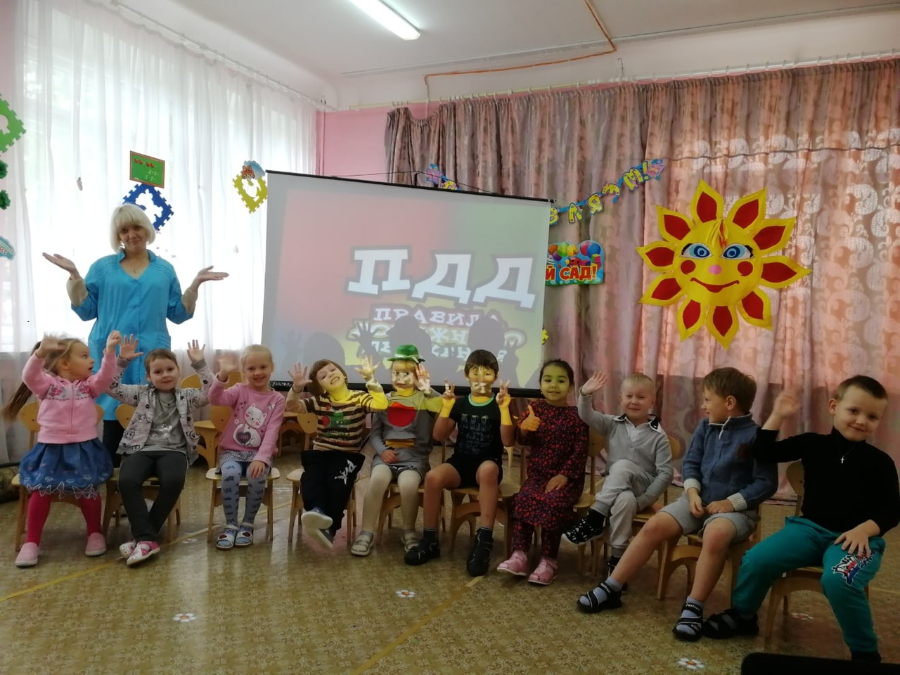
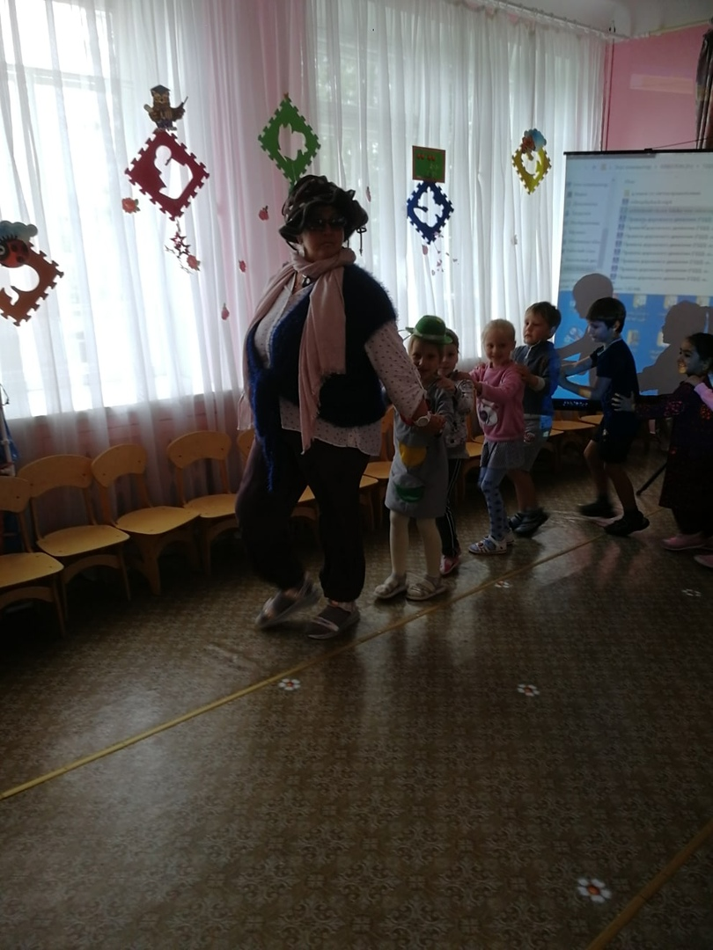
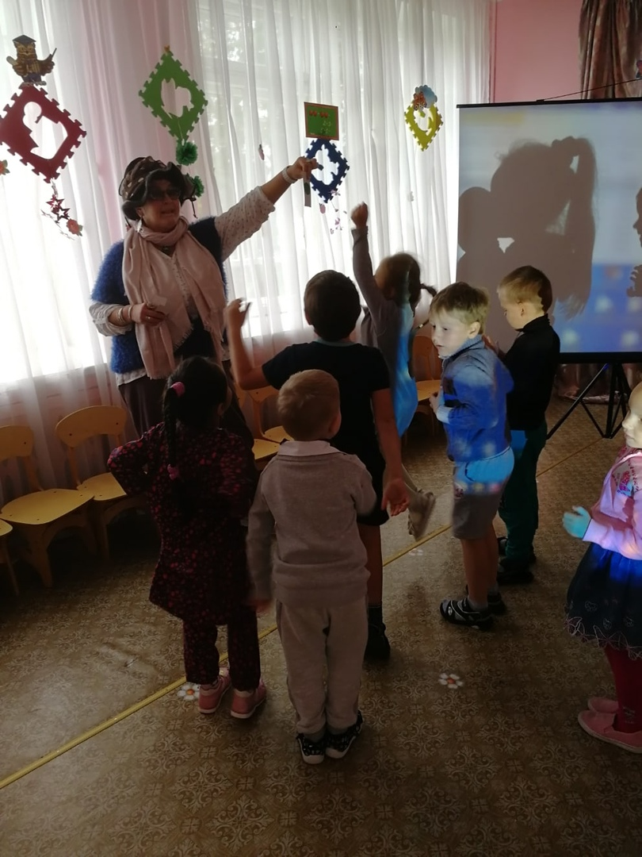
Музыкально-спортивное развлечение
« В стране безопасности» подготовительная группа https://vk.com/club191235803?z=photo-191235803_457239378%2Fwall-191235803_487

Slide 7
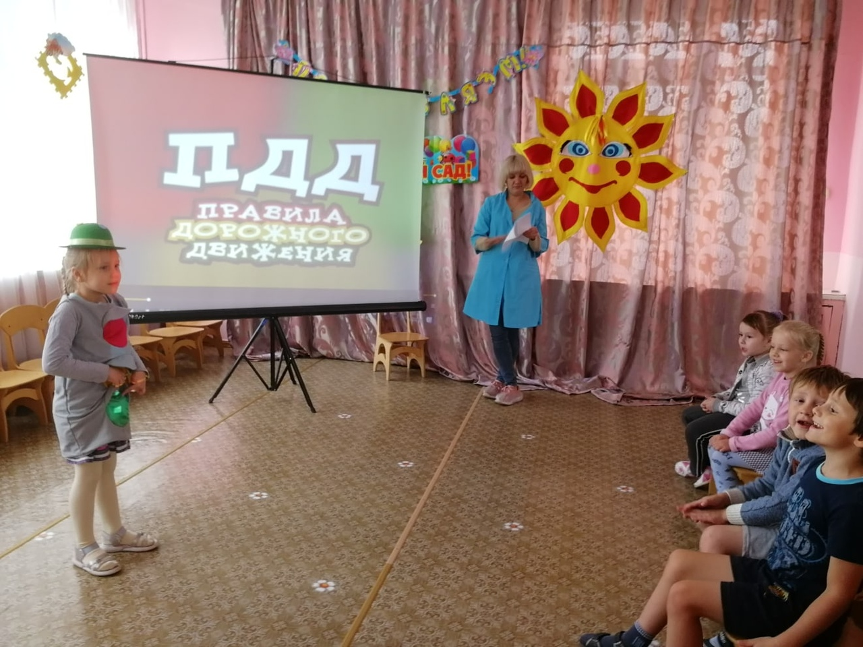
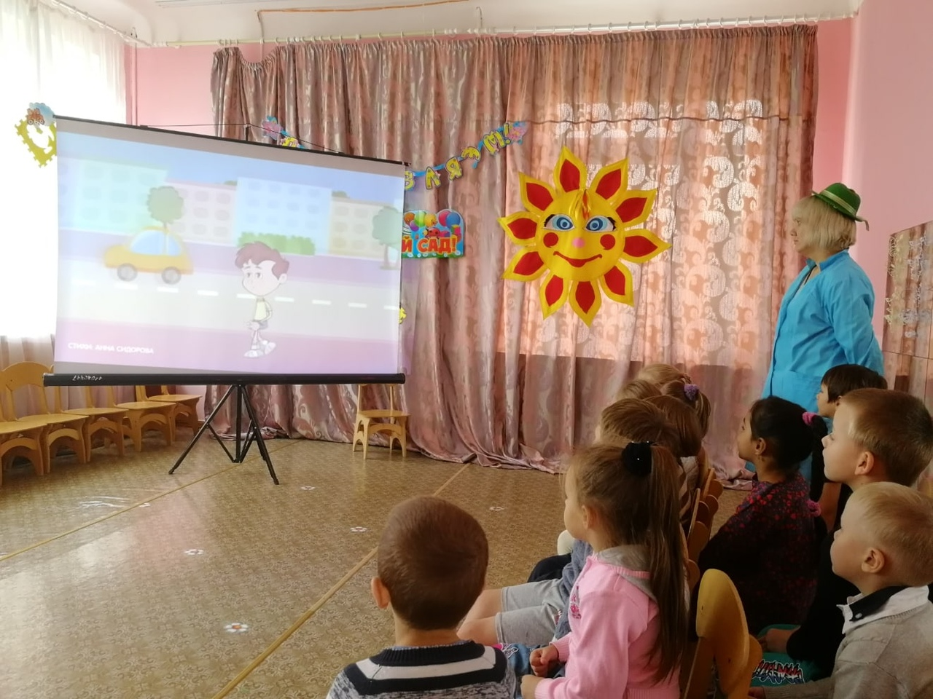
Просмотр видеофильмов «В стране дорожных знаков»

Slide 8
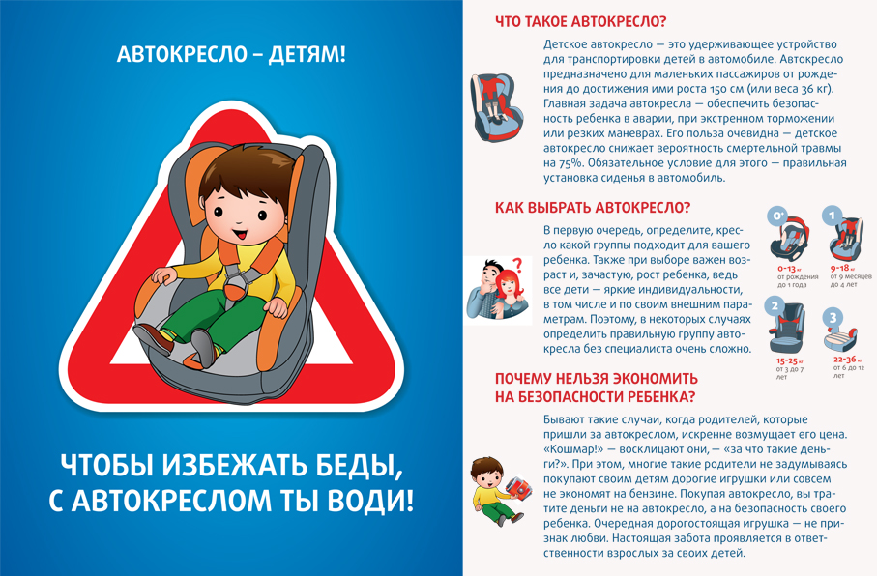
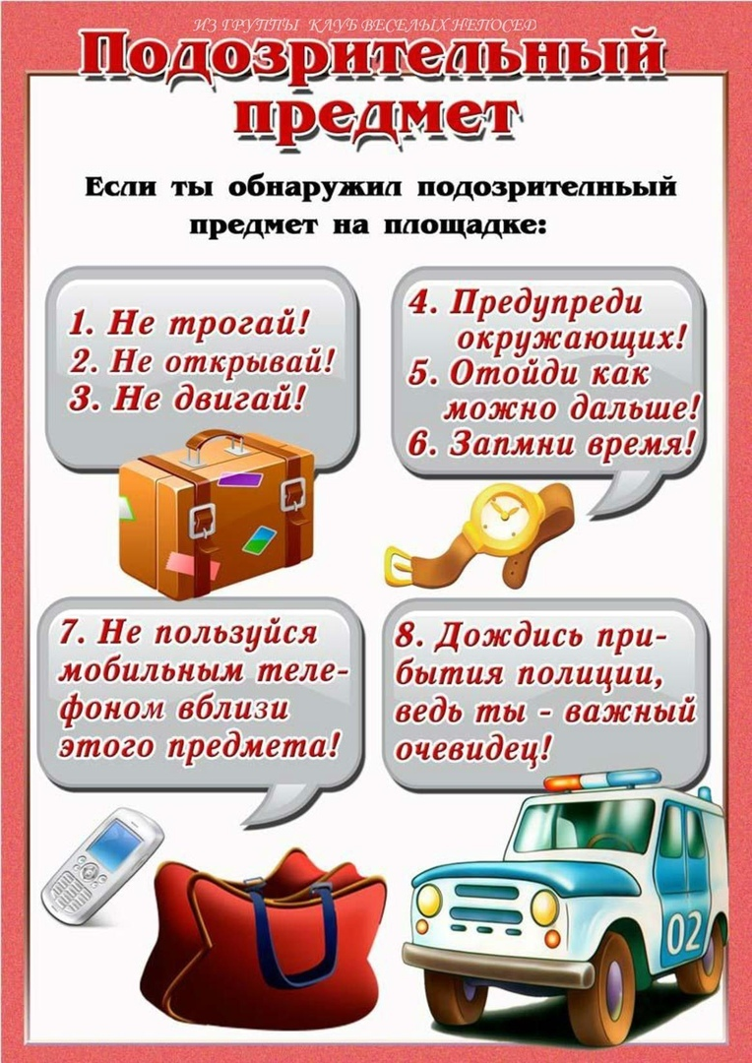
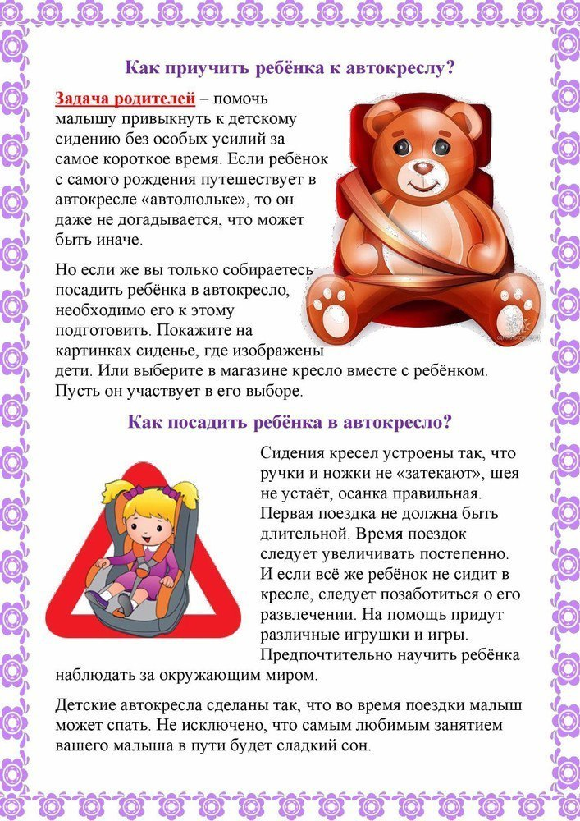
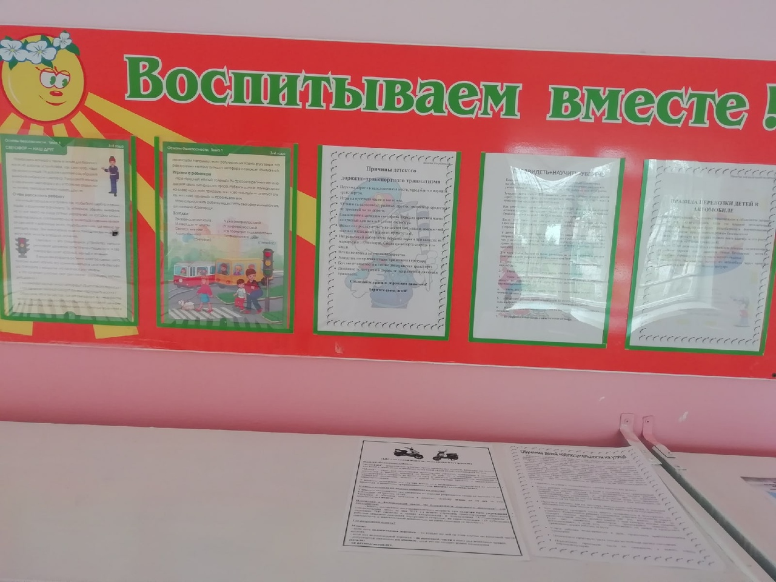
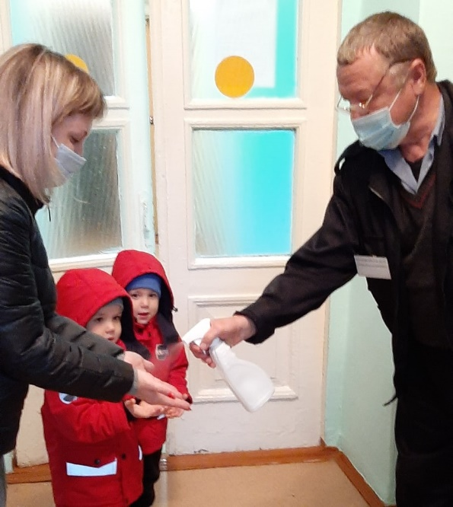
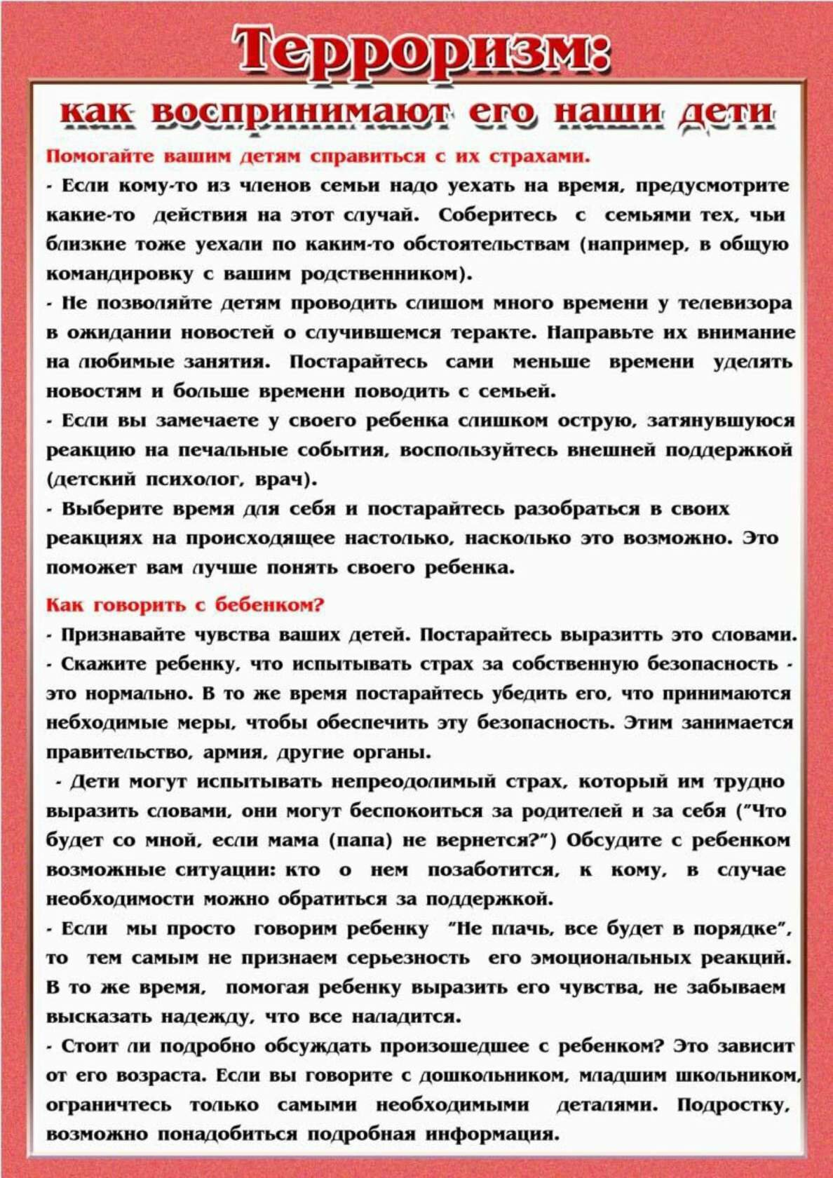
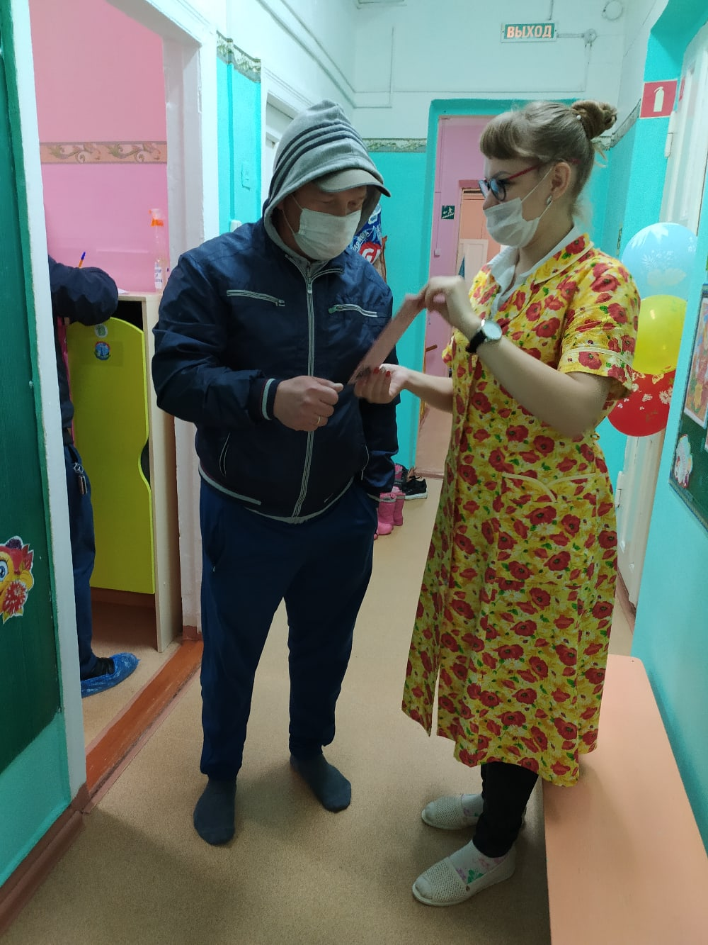
Взаимодействие с родителями: буклеты, информационные стенды, социальные сети ВК, вайбер, инструктаж по «Безопасность в Ваших в руках»

Slide 10
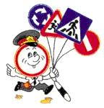
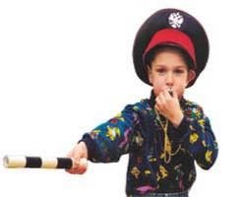
Песенка о правилах
Везде и всюду правила,
Их надо знать всегда:
Без них не выйдут в плаванье
Из гавани суда.
Выходят в рейс по правилам
Полярник и пилот.
Свои имеют правила
Шофёр и пешеход.
Как таблицу умноженья, как урок,
Помни правила движенья назубок!
Помни правила движенья,
Как таблицу умноженья,
Знай всегда их на зубок.
По городу, по улице
Не ходят просто так:
Когда не знаешь правила,
Легко попасть впросак.

